Slide 1
Sistemas Operacionais
Capítulo IX - Gerência de Memória
Curso de Ciência da Computação
Pontifícia Universidade Católica de Minas Gerais

Slide 2
Fundamentos
Programas devem ser trazidos à memória a alocados a um processador para serem executados.
Fila de Entrada – coleção de processos no disco esperando para serem trazidos à memória e executados.

Slide 3
Espaço de endereçamento lógico e físico
O conceito de espaço de endereçamento lógico limitado a um espaço de endereçamento físico é central para o gerenciamento de memória.
  Endereço lógico – gerado pela CPU; também denominado endereço virtual.
  Endereço físico – endereço visto pela unidade de memória.
Endereços lógicos e físicos são os mesmos em tempo de compilação e carga. Eles se diferem apenas no tempo de execução.

Slide 4
Unidade de Gerenciamento de Memória (MMU)
Dispositivo de hardware que mapeia o endereço virtual para o físico.
No esquema da MMU, o valor no registro de relocação é adicionado a todo endereço produzido pelo processo no momento que é enviado à memória
O programa do usuário lida com endereços lógicos, sem nunca saber a quais endereços físicos eles se referem.

Slide 5
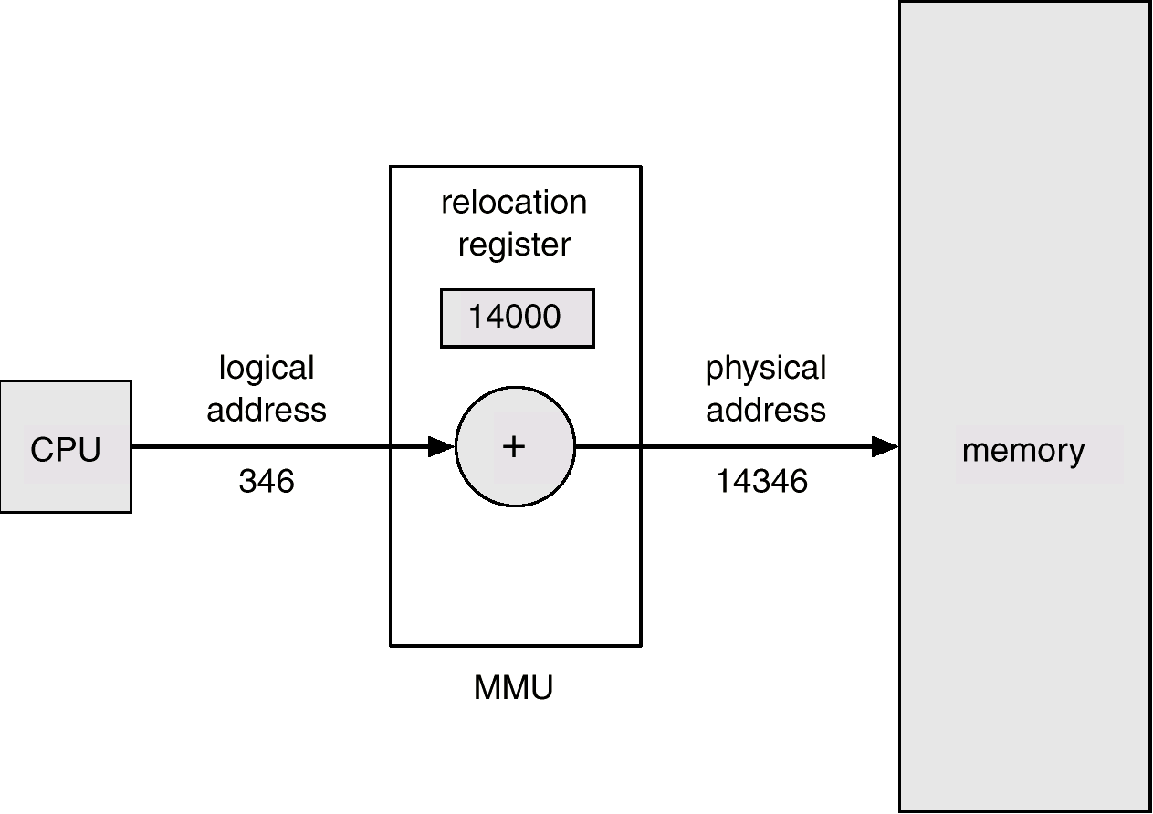
Espaço de endereçamento lógico e físico

Slide 6
Swapping
Um processo pode ser removido temporariamente da memória para um dispositivo de armazenamento auxiliar, e trazido de volta à memória quando for retomar sua execução.
Armazenamento auxiliar – disco rápido e grande o suficiente para guardar cópias das imagens de memória de todos os usuários. Deve prover acesso direto a estas imagens.
Roll out, roll in – variante do swapping usado para algoritmos de escalonamento baseados em prioridades; processos de baixa prioridade são removidos para dar lugar a processos de maior prioridade.
A maior parte do tempo de swap é de transferência; o tempo total é diretamente proporcional à quantidade de memória transferida.

Slide 7

Visão esquemática do Swapping

Slide 8
Alocação Contígua
A memória principal tem normalmente 2 partições:
  S.O. residente, em geral na parte baixa da memória, junto com o vetor de interrupções.
  Processos do usuário mantidos na parte alta da memória.
Partições simples
  Registrador de relocação usado para proteger o S.O. dos processos de usuários e os processos dos usuários dos demais.
  Registrador de relocação contém o valor do menor endereço físico. O registrador de limite contém a faixa de endereços lógicos.

Slide 9
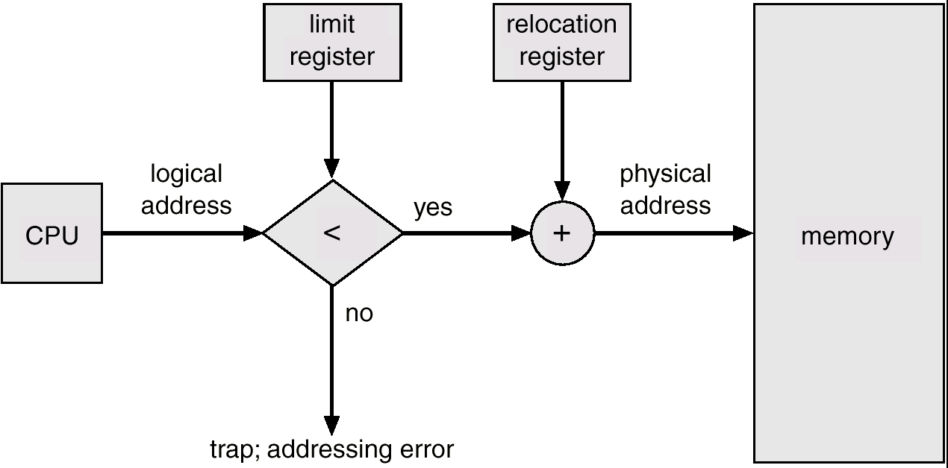
Hardware para relocação

Slide 10
Alocação Contígua
Alocação de partições múltiplas
  Buraco – bloco de memória disponível; buracos de vários tamanhos se espalham pela memória.
  Quando um processo chega, é alocado em um buraco grande o suficiente para armazená-lo.
  O S.O. mantém informação sobre:
  a) partições alocadas b) espaços livres (buracos)
OS
OS
OS
OS
process 5
process 5
process 5
process 5
process 9
process 9
process 8
process 10
process 2
process 2
process 2
process 2

Slide 11
Problema da Alocação de Memória Dinâmica
Como responder a um pedido de tamanho n de uma lista de buracos.
First-fit: Aloca o primeiro buraco grande o suficiente.
Best-fit: Aloca o menor buraco grande o suficiente; deve pesquisar toda a lista, a não ser que esteja ordenada.
Worst-fit: Aloca o maior buraco.
First-fit e best-fit são melhores que o worst-fit em termos de velocidade e utilização de memória.

Slide 12
Fragmentação
Fragmentação externa – Existe memória para satisfazer a requisição, mas ela não é contígua.
Fragmentação interna – A memória alocada é maior que a necessária; esta diferença de memória fica ociosa dentro da partição.
Reduzir fragmentação externa por compactação
  Deslocar o conteúdo da memória para que toda a memória livre fique contígua.
  Compactação é possível apenas quando a relocação é dinâmica e feita em tempo de execução.

Slide 13
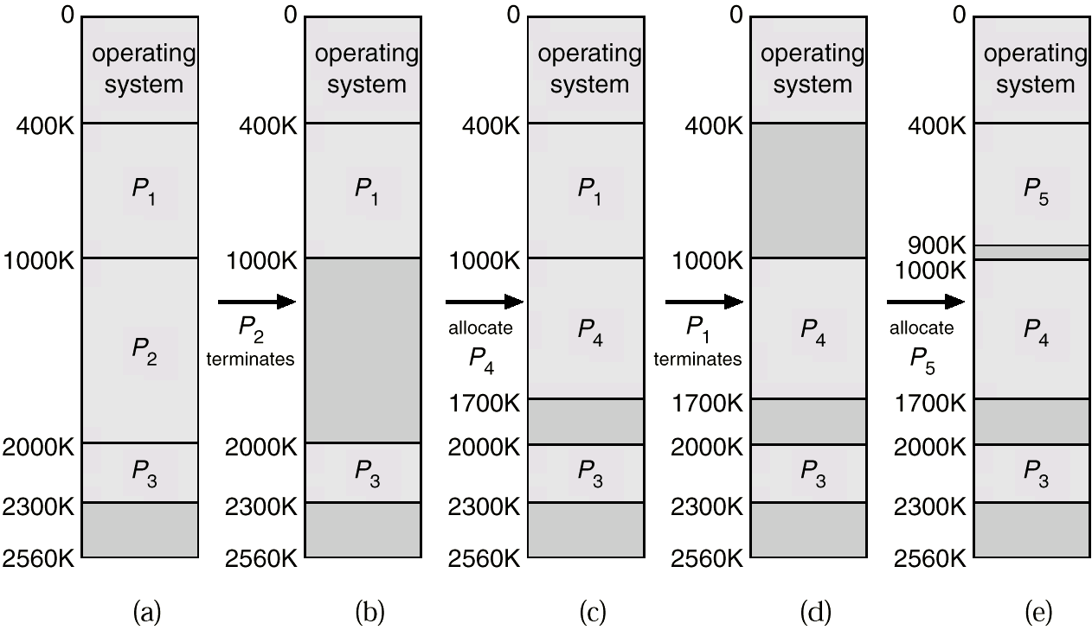
Fragmentação

Slide 14
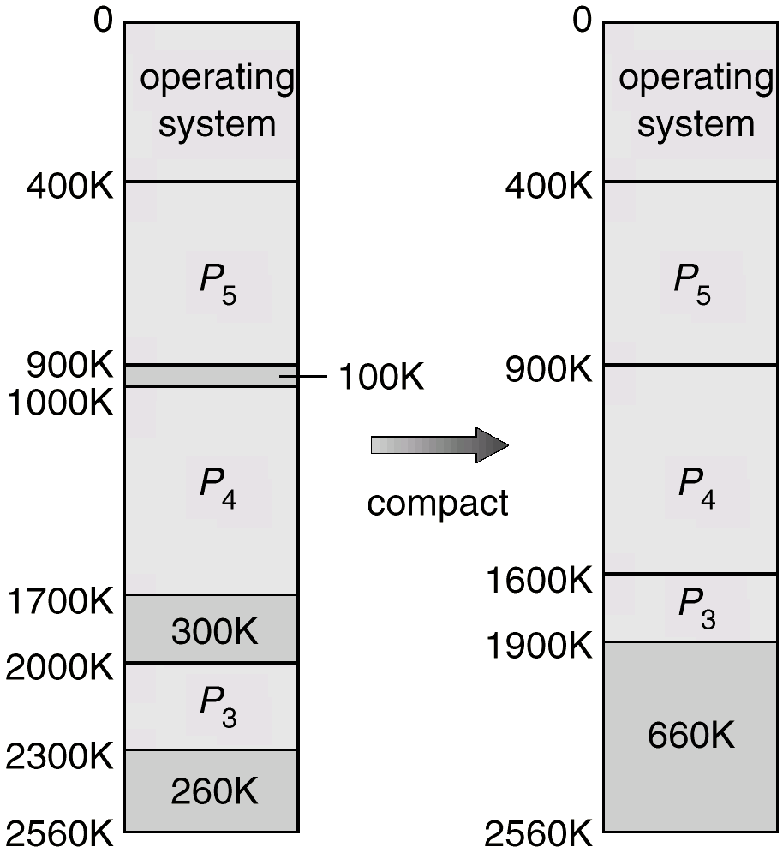
Compactação

Slide 15
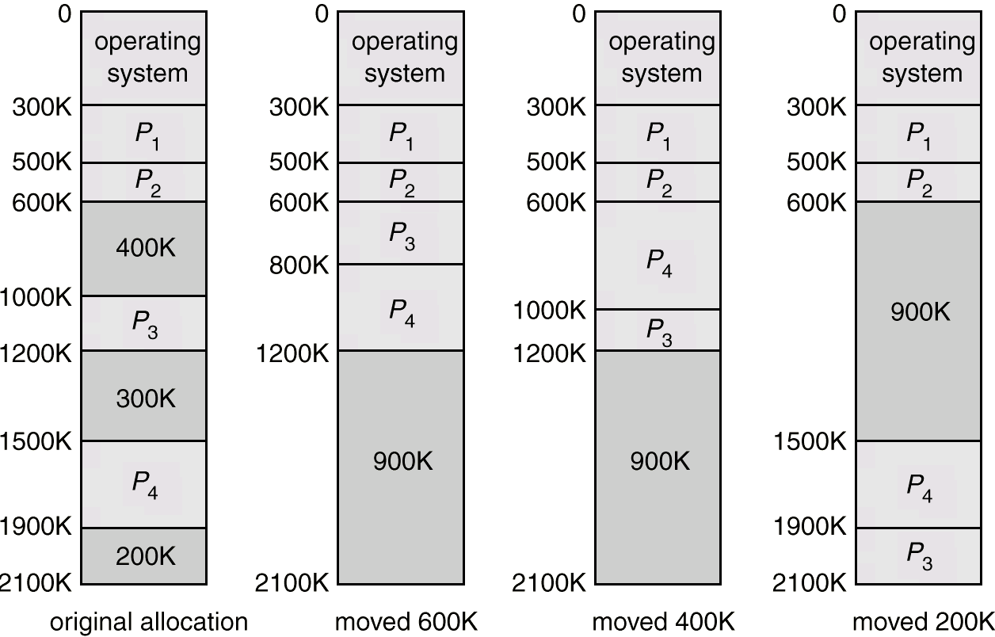
Compactação

Slide 16
Paginação
O espaço de endereçamento lógico de um processo pode ser não contíguo.
Dividir a memória física em blocos de tamanho fixo chamados quadros (frames); tamanho é potência de 2 , entre 512 bytes e 8192 bytes.
Dividir memória lógica em blocos de mesmo tamanho chamados páginas.
Manter registro de todos os quadros livres.
Para executar um programa com tamanho de n páginas, é necessário encontrar n quadros livres e carregar o programa.
Manter uma tabela de páginas para traduzir o endereço lógico em físico.
Problema de fragmentação interna.

Slide 17
Esquema de Tradução de Endereços
O endereço gerado pela CPU é dividido em:
  Número de página (p) – usado como índice para a tabela de páginas que contém o endereço base de cada página na memória física.
  Deslocamento de página (d) – combinado com o endereço base para definir o endereço de memória física que é enviado para a unidade de memória.

Slide 18
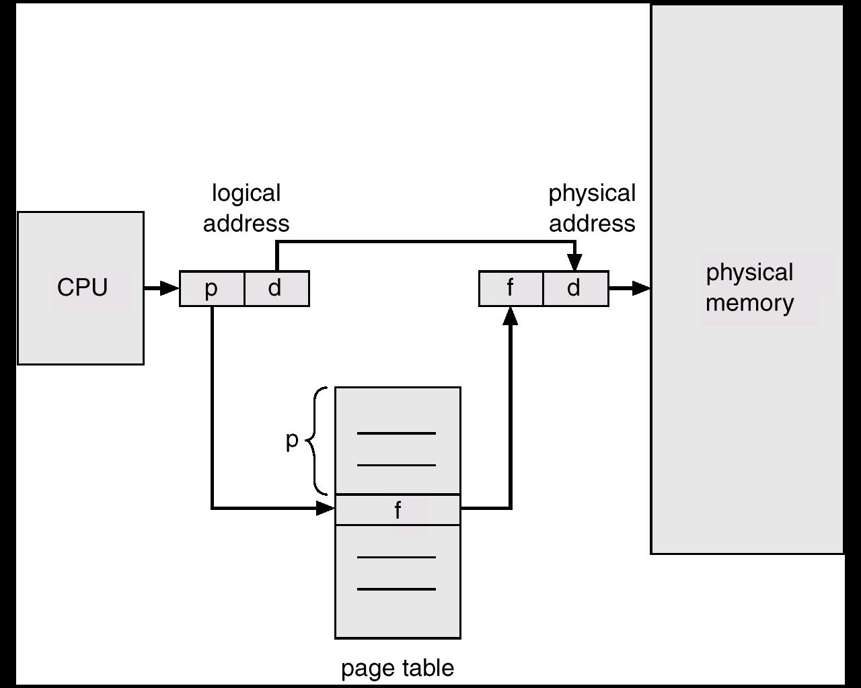
Arquitetura de Tradução de Endereço

Slide 19

Exemplo de paginação

Slide 20
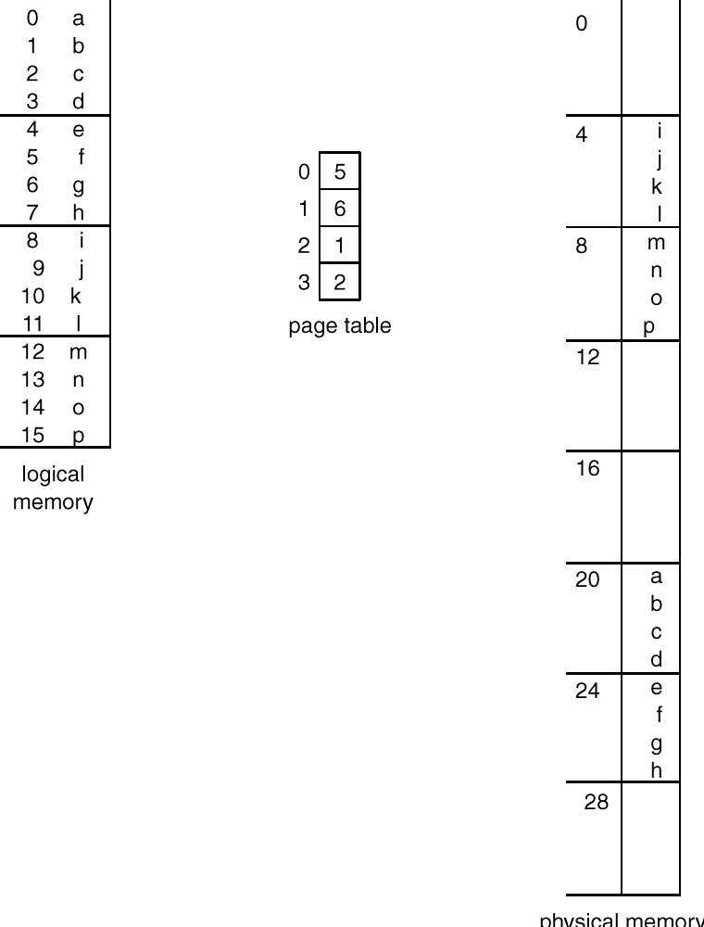
Exemplo de paginação

Slide 21
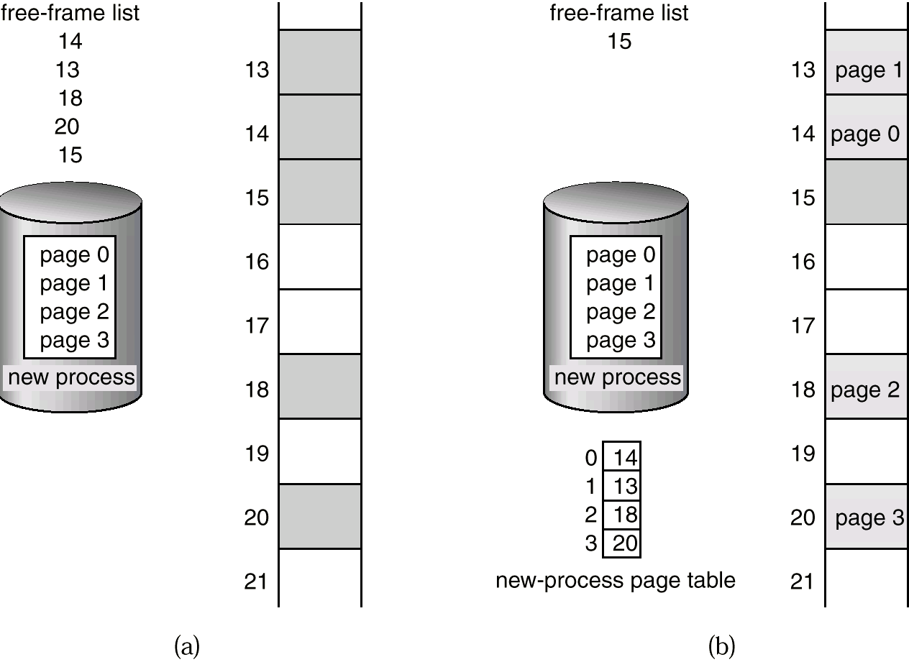
Exemplo de paginação - quadros livres

Slide 22
Implementação da Tabela de Páginas
A tabela de páginas é mantida em memória primária.
O registrador base da tabela de páginas (PTBR) aponta para a tabela de páginas.
O registrador de tamanho da tabela de páginas (PTLR) indica o seu tamanho.
Neste esquema, cada acesso a dados ou instruções requer 2 acessos à memória, um para a tabela de páginas e outro para o dado/instrução.
O problema dos 2 acessos pode ser resolvido com o uso de uma cache especial de referência rápida chamado registradores associativos ou translation look-aside buffers (TLBs)

Slide 23
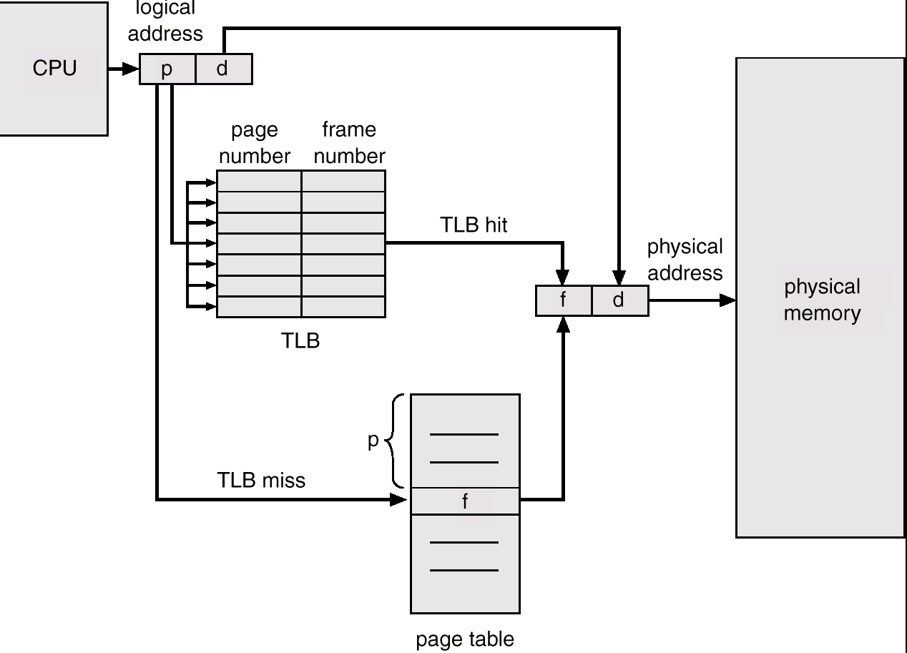
Hardware de paginação com TLB

Slide 24
Registradores Associativos
Registradores associativos – busca paralela
Tradução de endereço (A´, A´´)
  Se A´ é um registrador associativo, busque o # do quadro.
  Senão busque o # do quadro da tabela de páginas na memória.
# página
# quadro

Slide 25
Tempo Efetivo de Acesso
Referência associativa = ε unidade de tempo
  analisar registradores associativos
Assumindo tempo de ciclo de memória de 1 microssegundo
Taxa de acerto – percentagem de vezes que o número de página é encontrado nos registradores associativos; taxa relacionada com o número de registradores.
Taxa de acerto = α
Tempo efetivo de acesso (EAT)
EAT = (1 + ε) α + (2 + ε)(1 – α)
= 2 + ε – α

Slide 26
Proteção de Memória
Proteção de memória implementada através da associação de um bit de proteção com cada quadro.
O Bit Válido-inválido é anexado a cada entrada na tabela de páginas:
  “válido” indica que a página associada está no espaço de endereçamento lógico do processo e é uma página legal.
  “inválido” indica que a página associada não está no espaço de endereçamento lógico do processo.

Slide 27
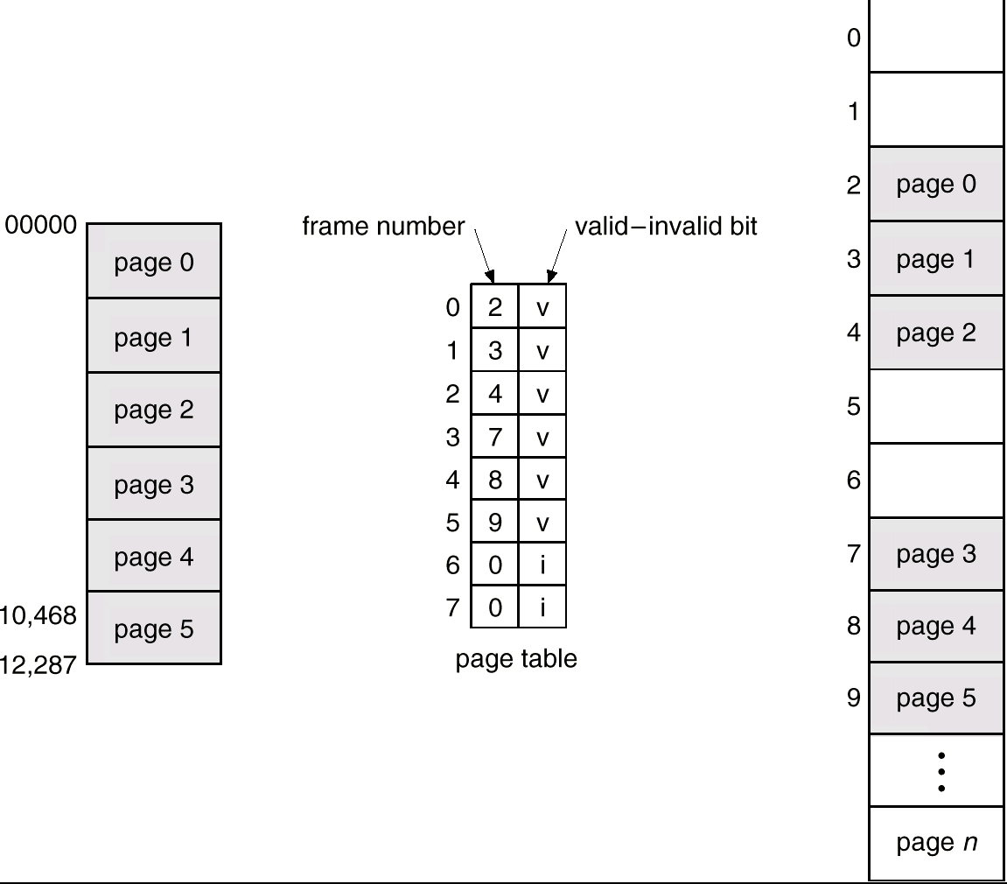
Proteção de Memória

Slide 28

Esquema de Paginação de 2 Níveis

Slide 29
Exemplo: Paginação de 2 Níveis (VAX)
Um endereço lógico (em máquina de 32 bits com tamanho de página de 4K) é dividido em:
  um número de página consistindo de 20 bits.
  Um deslocamento de página consistindo de 12 bits.
Uma vez que a tabela de páginas é paginada, o número de página é dividido em:
  um número de página de 10 bits.
  Um deslocamento de página de 10 bits.
Um endereço lógico é da forma:
onde p_{i} é um índice para a tabela de páginas externa, e p₂ é o deslocamento dentro da página da tabela de páginas externas.
núm. página
desl. página
p_{i}
p₂
d
10
10
12

Slide 30

Exemplo: Tradução de Endereço no VAX
Esquema de tradução de endereço para uma arquitetura de paginação de dois níveis de 32-bits

Slide 31
Exemplo: Paginação de 4 níveis
(Motorola 68030)
Uma vez que cada nível é armazenado como uma tabela separada na memória, converter um endereço lógico em físico pode levar 4 acessos de memória.
Mesmo que o tempo necessário para um acesso de memória for quintuplicado, a cache mantém a performance em nível razoável.
Se o tempo de acesso à TBL é de 20ns e à memória é de 100ns, uma taxa de acerto de cache de 98% produz:
tempo de acesso efetivo = 0.98 x 120 + 0.02 x 520
= 128 nanossegundos,
o qual é apenas 28% mais lento com relação ao tempo de acesso à memória.

Slide 32
Páginas compartilhadas
Código compartilhado
  Uma cópia de código (leitura apenas) compartilhado entre processos (editores de texto, compiladores, etc.).
Código e dados privados
  Cada processo mantém uma cópia separada de código e dados.
  As páginas para código e dados privados podem aparecer em qualquer posição no espaço de endereçamento lógico.

Slide 33

Páginas compartilhadas - exemplo

